Slide 1
Models, Methods, and Artifacts
Equipo #4
José Ricardo De Anda Caballero
Brayan Uriel Sanchez Soto
Hector Jesus Solis Lazaro
Emanuel Vidal Gloria

Slide 2
MODELOS COMÚNMENTE UTILIZADOS
Los modelos reflejan visiones simplificadas y a pequeña escala de la realidad y presentan escenarios, estrategias o enfoques para optimizar los procesos y esfuerzos de trabajo. Un modelo ayuda a explicar cómo funciona algo en el mundo real. Los modelos pueden moldear el comportamiento y señalar enfoques para resolver problemas o satisfacer necesidades.

Slide 3

MODELOS DE LIDERAZGO SITUACIONAL
Los modelos de liderazgo situacional son un subconjunto de una amplia gama de modelos de liderazgo. Así como los equipos de proyecto adaptan los procesos, métodos, ciclos de vida y enfoques de desarrollo, los estilos de liderazgo también se adaptan. Los modelos de liderazgo situacional describen formas de adaptar el estilo de liderazgo de cada uno para satisfacer las necesidades del individuo y del equipo del proyecto. Los siguientes son ejemplos de dos modelos de liderazgo situacional.

Slide 4
Situational Leadership II
Mide el desarrollo de los miembros del equipo del proyecto utilizando competencia y compromiso como las dos variables principales. La competencia es la combinación de habilidad y conocimiento. El compromiso habla de la confianza y la motivación que tiene un individuo. A medida que evolucionan la competencia y el compromiso de un individuo, los estilos de liderazgo evolucionan desde dirigir hasta entrenar, apoyar y delegar para satisfacer las necesidades del individuo.

Slide 5
OSCAR Model
Ayuda a las personas a adaptar sus estilos de entrenamiento o liderazgo para apoyar a las personas que tienen un plan de acción para el desarrollo personal. El modelo se refiere a cinco factores:
Resultado
Situación
Elecciones/Consecuencias
Acciones
Revisión

Slide 6
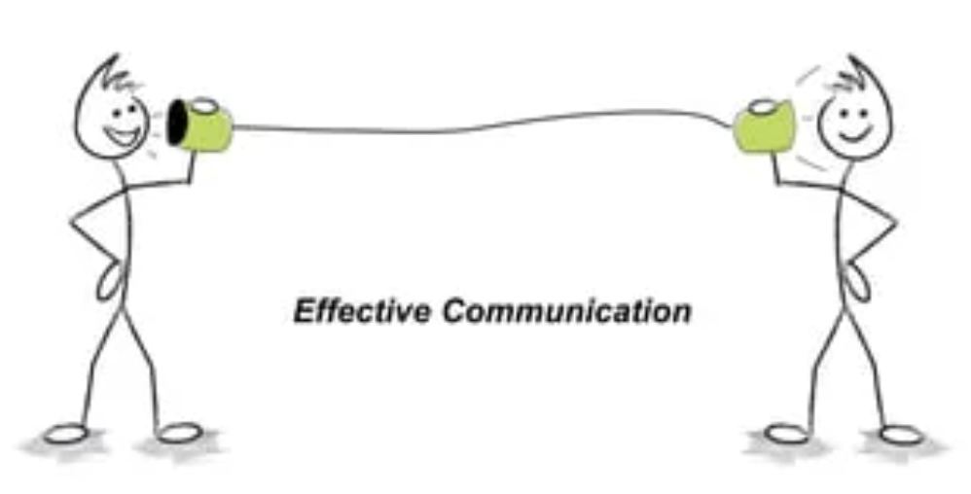
MODELOS DE COMUNICACIÓN
El éxito del proyecto depende de una comunicación efectiva. Los modelos de comunicación demuestran conceptos asociados con cómo los marcos de referencia del emisor y del receptor impactan la efectividad de la comunicación, cómo el medio de comunicación influye en la efectividad de la comunicación y los tipos de desconexión entre las expectativas del usuario final y la realidad. Con la prevalencia de equipos de proyectos multiculturales y partes interesadas dispersas, estos modelos proporcionan una forma de ver los estilos y métodos de comunicación para mejorar la eficacia de la comunicación.

Slide 7

MODELOS DE MOTIVACIÓN
Las personas se desempeñan mejor cuando están motivadas, y las personas son motivadas por cosas diferentes. Comprender qué motiva a los miembros del equipo del proyecto y a otras partes interesadas ayuda a adaptar las recompensas al individuo, generando así un compromiso más efectivo. Existe un número significativo de modelos que ilustran cómo se motiva a las personas.

Slide 8
Teoría X, Teoría Y y Teoría Z
Douglas McGregor ideó estos modelos que representan un espectro de motivación de los empleados y sus correspondientes estilos de gestión. Teoría X: Se supone que los individuos trabajan con el único propósito de obtener ingresos. No son ambiciosos ni están orientados a objetivos. El estilo de gestión correspondiente para motivar a estas personas es un enfoque práctico. Este estilo de gestión se ve a menudo en un entorno de producción o de mano de obra intensiva, o en uno con muchos niveles de gestión.

Slide 9

Teoría Y: Asume que los individuos están intrínsecamente motivados para hacer un buen trabajo. El estilo de gestión correspondiente tiene una sensación de entrenamiento tipo coaching. El directivo fomenta la creatividad y el debate. Este estilo de gestión se ve a menudo en entornos de trabajadores creativos y del conocimiento.
Teoría Z: Donde los individuos están motivados por la autorrealización, los valores y una vocación superior. El estilo de gestión óptimo en esta situación es aquel que cultiva la percepción y el significado.

Slide 10

MODELOS DE CAMBIO
Muchos proyectos contienen un aspecto de cambio de sistemas, comportamientos, actividades y, a veces, culturas. Gestionar este tipo de cambio requiere pensar en cómo pasar del estado actual al estado deseado futuro. Hay muchos modelos que describen las actividades necesarias para una gestión del cambio exitosa.

Slide 11
El proceso de 8 pasos para liderar el cambio
John Kotter presentó el proceso de 8 pasos para liderar el cambio para organizaciones en transformación.
Crea urgencia: Identificar amenazas y oportunidades potenciales que impulsan la necesidad de cambio.
Forme una coalición poderosa: Identificar a los líderes del cambio. Los líderes del cambio deben ser personas influyentes con una variedad de roles, experiencia e importancia social y política.
Crear una visión para el cambio: Identificar los valores que son centrales para el cambio. Luego crear una breve declaración de visión que resuma el cambio. A continuación, identifique una estrategia para hacer realidad la visión.

Slide 12
4. Comunicar la visión: Aplicar la visión en todos los aspectos de la organización. Gerencia senior y la coalición de cambio debe comunicar consistentemente la visión y demostrar la urgencia y los beneficios del cambio.
5. Eliminar obstáculos: Todo cambio viene con obstáculos. A veces los obstáculos son procesos obsoletos, a veces se basan en la estructura organizacional y a veces son personas resistentes al cambio.
6. Cree victorias a corto plazo: Identifique logros rápidos y fáciles para generar impulso y apoyo al cambio.
7. Aprovechar el cambio: Una vez que se logran las victorias a corto plazo, la organización necesita establecer objetivos para la mejora continua.
8. Anclar los cambios en la cultura corporativa: Asegúrese de que el cambio se arraigue en la cultura, continúe comunicando la visión, cuente historias de éxito, reconozca a las personas en la organización que encarnan y empoderan el cambio, y continúe apoyando la coalición de cambio.

Slide 13
Modelo de transición
El cambio es situacional y se produce tanto si las personas pasan por él como si no. La transición es un proceso psicológico en el que las personas aceptan gradualmente los detalles de la nueva situación y los cambios que conlleva.

Slide 14
Etapas de transición
Terminar, perder y dejar ir. En esta etapa se introduce el cambio. A menudo se asocia con el miedo, la ira, el disgusto, la incertidumbre, la negación y la resistencia al cambio.
La zona neutral. En esta etapa sucede el cambio. En algunos casos, las personas pueden
sentir frustración, resentimiento, confusión y ansiedad acerca del cambio.
El nuevo comienzo. En este punto, las personas aceptan e incluso aprecian el cambio. Se están volviendo más adeptas a las nuevas habilidades y a las nuevas formas de trabajar.

Slide 15
Modelos de complejidad
Los proyectos existen en un estado de ambigüedad y requieren interacciones entre múltiples sistemas, a menudo con resultados inciertos. La complejidad es un desafío con el que hay que trabajar.

Slide 16
Marco de referencia Cynefin
Es un marco de referencia conceptual utilizado para diagnosticar las relaciones de causa y efecto como ayuda para la toma de decisiones.
El marco de referencia ofrece cinco contextos problemáticos y de toma de decisiones:
▶ Se utilizan las mejores prácticas para tomar decisiones cuando existe una relación obvia de causa y efecto.
▶ Existen relaciones complicadas cuando hay un conjunto de incógnitas conocidas (known unknowns) o un rango de respuestas correctas. En estas situaciones, lo mejor es evaluar los hechos, analizar la situación y aplicar buenas prácticas.
▶ Las relaciones complejas incluyen incógnitas desconocidas (unknown unknowns). No hay causa y efecto aparentes, y no hay respuestas correctas y obvias. En ambientes complejos, se debe sondear el entorno, percibir la situación y responder con acciones.
▶En ambientes caóticos, la causa y los efectos no son claros. Existe demasiada confusión como para esperar entender la situación.
▶Las relaciones desordenadas carecen de claridad y pueden requerir que se descompongan en partes más pequeñas cuyo contexto se relacione con uno de los otros cuatro contextos.

Slide 17
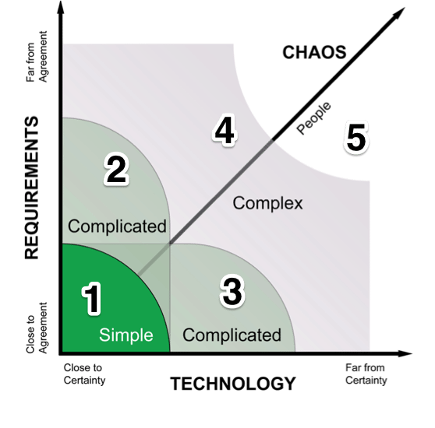
Matriz de Stacey
Ralph Stacey desarrolló la matriz de Stacey que es similar al marco de referencia Cynefin, pero examina dos dimensiones para determinar la complejidad relativa de un proyecto:
(a) la incertidumbre relativa de las necesidades del producto
(b) la incertidumbre relativa de la tecnología que se utilizará para crear el entregable.

Slide 18
MODELOS DE DESARROLLO DEL EQUIPO DEL PROYECTO

Slide 19
Escalera de Tuckman
▶ Formación. El equipo del proyecto se reúne por primera vez. Los miembros conocen el nombre de cada uno, su posición en el equipo del proyecto, sus habilidades y otra información de antecedentes pertinente.
▶ Turbulencia. Los miembros del equipo del proyecto se preparan para ocupar una posición en el equipo. En esta fase es donde las personalidades, fortalezas y debilidades de las personas comienzan a emerger.
▶ Normalización. El equipo del proyecto comienza a funcionar como un órgano colectivo. En este punto, los miembros del equipo del proyecto conocen su lugar en el equipo y cómo se relacionan e interactúan con todos los demás miembros.
▶ Desempeño. El equipo del proyecto se vuelve operativamente eficiente. Esta es la etapa madura del equipo de proyecto.
▶ Disolución. El equipo del proyecto completa el trabajo y se dispersa para trabajar en otras cosas.

Slide 20
Modelo de Desempeño del equipo de Drexler/Sibbet
▶ Paso 1: Orientación. La orientación responde a la pregunta de por qué. En esta etapa, el equipo del proyecto conoce el propósito y la misión del proyecto.
▶ Paso 2: Crear confianza. La creación de confianza responde a la pregunta de quién. Esta etapa arroja luz sobre quiénes están en el equipo del proyecto y las habilidades y destrezas que cada persona aporta.
▶ Paso 3: Aclaración de la meta. La aclaración de la meta responde a qué. En esta etapa, el equipo del proyecto elabora la información de alto nivel del proyecto.
▶ Paso 4: Compromiso. El compromiso aborda la pregunta de cómo. En esta etapa, el equipo del proyecto comienza a definir los planes para lograr los objetivos.
▶ Paso 5: Implementación. Los planes de alto nivel son descompuestos en mayores niveles de detalle, como un cronograma o una lista de trabajo pendiente (backlog) detallado.
▶ Paso 6: Alto desempeño. Después de que el equipo del proyecto haya trabajado conjuntamente durante algún tiempo, los miembros del mismo alcanzan un alto nivel de desempeño.
▶ Paso 7: Renovación. La renovación es la etapa de trabajar a través de los cambios en el equipo del proyecto o en el proyecto.

Slide 21
Otros modelos

Slide 22
Modelo de conflicto
Los conflictos son comunes en los proyectos. Los conflictos pueden resultar saludables y productivos si se manejan bien.
▶ Confrontación/resolución del problema. Enfrentar un conflicto maneja el conflicto como un problema a resolver.
▶ Colaboración. Colaborar implica incorporar múltiples puntos de vista sobre el conflicto.
▶ Compromiso. Existen algunos conflictos en los que todas las partes no quedarán completamente satisfechas. En estos casos, el mejor enfoque es encontrar una forma de compromiso.
▶ Estabilización/complacencia. Estabilizar y complacer es útil cuando lograr el objetivo general es más importante que el desacuerdo.
▶ Imposición. La imposición se utiliza cuando no hay suficiente tiempo para colaborar o resolver problemas.
▶ Retirada/evasión. A veces un problema desaparece por sí solo, o a veces las discusiones
se enardecen y las personas necesitan un período de enfriamiento.

Slide 23
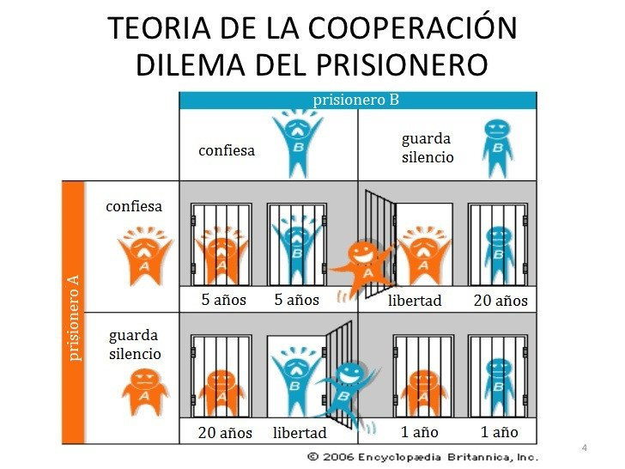
Negociacion
Existen muchos modelos de negociación. Uno de ellos es el principio de Steven Covey de “Pensar en Ganar-Ganar”.
En las negociaciones, hay diversos resultados posibles:
▶ Ganar-ganar. Este es el resultado óptimo, en el que cada persona está satisfecha con el mismo.
▶ Ganar-perder/perder-ganar. Esto describe una perspectiva de competencia donde para poder ganar, alguien tiene que perder.
▶ Perder-perder. Este resultado puede darse cuando hubiera sido posible obtener resultados tipo ganar-ganar, pero la competencia supera a la colaboración.

Slide 24

Aspectos de la perspectiva ganar-ganar
▶ Carácter. Las partes involucradas son maduras, demuestran integridad y comparten la perspectiva de que hay suficiente valor para todos.
▶ Confianza. Las partes confían entre sí, establecen acuerdos sobre cómo operar y muestran responsabilidad.
▶ Enfoque. Cada parte está dispuesta a apreciar la situación desde el punto de vista de la otra.

Slide 25
Planificación
Barry Boehm elaboró un modelo que compara el tiempo y el esfuerzo invertidos en la elaboración de planes para reducir el riesgo, incluidos los retrasos y otros costos asociados con la sobreplanificación. Al tomarse más tiempo para planificar por adelantado, muchos proyectos pueden reducir la incertidumbre, los descuidos y el retrabajo. Sin embargo, cuanto más tiempo se dedique a la planificación, más tiempo se tardará en obtener un retorno de la inversión, se podría perder más cuota de mercado y podrían cambiar las circunstancias aún más en el momento en que se entregue la salida.

Slide 26
Grupos de procesos
Los procesos de dirección de proyectos pueden organizarse en agrupaciones lógicas de entradas, herramientas y técnicas de dirección de proyectos, y salidas que se adapten a las necesidades de la organización, los interesados y el proyecto.Los grupos de procesos no son fases de un proyecto. Los Grupos de Procesos interactúan dentro de cada fase del ciclo de vida de un proyecto.
Los proyectos que se rigen por un enfoque basado en procesos pueden utilizar las siguientes cinco agrupaciones de procesos como estructura organizativa:
▶Inicio.Procesos realizados para definir un nuevo proyecto o nueva fase de un proyecto existente al obtener la autorización para iniciar el proyecto o fase.
▶Planificación.Procesos requeridos para establecer el alcance del proyecto, refinar los objetivos y definir el curso de acción requerido para alcanzar los objetivos propuestos del proyecto.
▶Ejecución.Procesos realizados para completar el trabajo definido en el plan para la dirección del proyecto a fn de satisfacer los requisitos del proyecto.
▶Monitoreo y Control. Procesos requeridos para hacer seguimiento, analizar y regular el progreso y el desempeño del proyecto, para identificar áreas en las que el plan requiera cambios y para iniciar los cambios correspondientes.
▶Cierre.Procesos llevados a cabo para completar o cerrar formalmente un proyecto,fase o contrato.

Slide 27
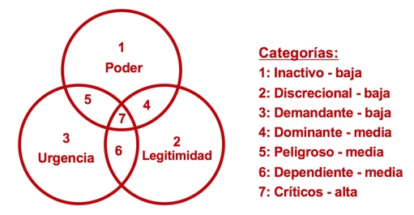
Modelo de Prominencia
El Modelo de Prominencia se refere a los interesados. Prominencia significa notorio, notable o percibido como importante. Este modelo fue propuesto por Ronald K. Mitchell, Bradley R. Agle y Donna J. Wood. Los autores denotaron una identificación de los interesados basada en tres variables:
Poder de influencia
Legitimidad de las relaciones de los interesados con el proyecto
Urgencia de la reclamación de los interesados en el proyecto para el involucramiento de los mismos.

Slide 28
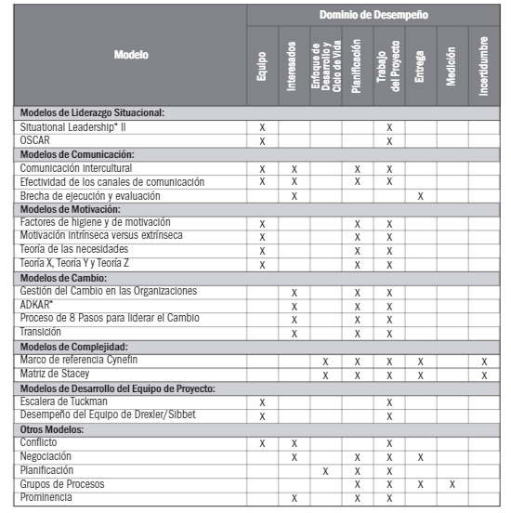
Modelos aplicados a través de los dominios de desempeño
Es más probable que los diferentes modelos sean útiles en los distintos dominios de desempeño de los proyectos.

Slide 29
MÉTODOS MÁS COMUNES Y UTILIZADOS

Slide 30

Estos métodos proporcionan un marco estructurado para gestionar proyectos desde su inicio hasta su finalización.
Un método es un medio para lograr un resultado, producto, resultado o entregable del proyecto

Slide 31
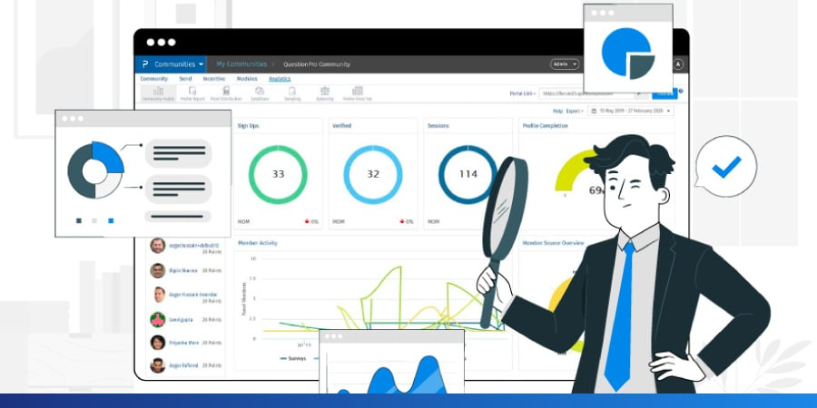
RECOPILACIÓN Y ANÁLISIS DE DATOS
Los métodos de recopilación y análisis de datos se utilizan para recopilar, valorar y evaluar datos e información para obtener una comprensión más profunda de una situación.

Slide 32
¿Qué hace?
Análisis de alternativas.
El análisis de alternativas se utiliza para evaluar las opciones identificadas con el fin de seleccionar las opciones o enfoques para realizar el trabajo del proyecto.
Análisis de supuestos y restricciones.
Una suposición es un factor que se considera verdadero, real o cierto, sin prueba ni demostración. Una restricción es un factor limitante que afecta la ejecución de un proyecto, programa, cartera o proceso. Esta forma de análisis garantiza que los supuestos y restricciones se integren en los planes y documentos del proyecto, y que haya coherencia entre ellos.

Slide 33
¿Qué hace?
Evaluación comparativa.
El benchmarking es la comparación de productos, procesos y prácticas reales o planificados con los de organizaciones comparables, que identifica las mejores prácticas, genera ideas para mejorar y proporciona una base para medir el desempeño.
Costo de la calidad.
El costo de la calidad incluye todos los costos incurridos durante la vida útil del producto por la inversión en prevenir la no conformidad con los requisitos, la evaluación del producto o servicio para determinar su conformidad con los requisitos y el incumplimiento de los requisitos.

Slide 34
¿Qué hace?
► Hoja de verificación.
► Costo de la calidad
► Análisis del árbol de decisión
► Análisis del valor ganado
► Valor monetario esperado (EMV).
► Diagrama de influencia
► Evaluación del ciclo de vida
► Análisis de fabricación o compra

Slide 35
ESTIMACIÓN

Slide 36

ESTIMACIÓN
Los métodos de estimación se utilizan para desarrollar una aproximación del trabajo, el tiempo o el costo de un proyecto.

Slide 37
Agrupación por afinidad.
Estimación análoga.
La agrupación por afinidad implica clasificar elementos en categorías o colecciones similares en función de su semejanza. Los grupos de afinidad comunes incluyen el tamaño de las camisetas y los números de Fibonacci.
La estimación análoga evalúa la duración o el costo de una actividad o un proyecto utilizando datos históricos de una actividad o proyecto similar.

Slide 38
Punto de función.
Estimación relativa
Un punto de función es una estimación de la cantidad de funcionalidad empresarial en un sistema de información. Los puntos de función se utilizan para calcular una medida de tamaño funcional (FSM) de un sistema de software.
La estimación relativa se utiliza para crear estimaciones que se derivan de realizar una comparación con un conjunto de trabajo similar, teniendo en cuenta el esfuerzo, la complejidad y la incertidumbre. La estimación relativa no se basa necesariamente en unidades absolutas de costo o tiempo. Los puntos de historia son una medida común sin unidades que se utiliza en la estimación relativa.

Slide 39
Estimación paramétrica
Estimación de un solo punto.
La estimación paramétrica utiliza un algoritmo para calcular el costo o la duración en función de datos históricos y parámetros del proyecto.
La estimación de un solo punto implica el uso de datos para calcular un valor único que refleje una estimación óptima. Una estimación de un solo punto se opone a una estimación de rango, que incluye el mejor y el peor escenario.

Slide 40
REUNIONES Y EVENTOS

Slide 41
Refinamiento del backlog.
Conferencia de postores.
Reuniones con posibles vendedores antes de la preparación de una oferta o propuesta para garantizar que todos los posibles proveedores tengan una comprensión clara y común de la adquisición. Esta reunión también puede conocerse como conferencias de contratistas, conferencias de proveedores o conferencias previas a la licitación.
En una reunión de refinamiento del trabajo pendiente, el trabajo pendiente se elabora progresivamente y se (re)prioriza para identificar el trabajo que se puede realizar en una próxima iteración.

Slide 42
Cambiar tablero de control
Stand-up diario
Un standup es una breve reunión de colaboración durante la cual el equipo del proyecto revisa su progreso del día anterior, declara intenciones para el día actual y destaca los obstáculos encontrados o anticipados. Esta reunión también puede denominarse scrum diario.
Una reunión de la junta de control de cambios incluye al grupo de personas responsables de revisar, evaluar, aprobar, retrasar o rechazar cambios en el proyecto. Las decisiones tomadas en esta reunión se registran y se comunican a la
partes interesadas apropiadas. Esta reunión también puede denominarse reunión de control de cambios.

Slide 43
Planificación de iteraciones.
Saque inicial.
Una reunión inicial es una reunión de los miembros del equipo del proyecto y otras partes interesadas clave al comienzo de un proyecto para establecer formalmente expectativas, obtener un entendimiento común y comenzar a trabajar. Establece el inicio de un proyecto, fase,
o iteración.
Se utiliza una reunión de planificación de iteraciones para aclarar los detalles de los elementos del trabajo pendiente, los criterios de aceptación y el esfuerzo de trabajo necesario para cumplir con un compromiso de iteración próxima. Esta reunión también puede denominarse reunión de planificación de sprint.

Slide 44
Revisión de riesgos.
Cierre del proyecto.
Se utiliza una reunión de cierre del proyecto para obtener la aceptación final del alcance entregado por parte del patrocinador, propietario del producto o cliente. Esta reunión indica que la entrega del producto está completa.
Una reunión para analizar el estado de los riesgos existentes e identificar nuevos riesgos. Esto incluye determinar si el riesgo aún está activo y si ha habido cambios en los atributos del riesgo (como probabilidad, impacto, urgencia, etc.). Las respuestas al riesgo se evalúan para determinar si son efectivas o deben actualizarse. Se podrán identificar y analizar nuevos riesgos y cerrar los riesgos que ya no estén activos. La reevaluación de riesgos es un ejemplo de reunión de revisión de riesgos.

Slide 45
Artefactos comúnmente utilizados

Slide 46
Ejemplos
Artefactos de estrategia
Caso de negocio: Propuesta de valor para un proyecto propuesto que puede incluir beneficios financieros y no financieros.
Resumen del proyecto: Visión general de alto nivel de los objetivos, entregables y procesos para el proyecto.
Carta del proyecto: Documento emitido por el iniciador o patrocinador del proyecto que autoriza formalmente la existencia de un proyecto y proporciona al director del proyecto la autoridad para aplicar recursos organizacionales a las actividades del proyecto.
Mapa de ruta: Cronograma de alto nivel que muestra hitos, eventos significativos, revisiones y puntos de decisión.
Documentos creados antes o al inicio del proyecto que abordan información estratégica, empresarial o de alto nivel del proyecto.

Slide 47
Ejemplos
Registros y bitácoras
Registro de Supuestos: Registra todos los supuestos y limitaciones a lo largo del proyecto.
Lista de Pendientes: Una lista ordenada de trabajo por hacer, que puede incluir un backlog de producto, un backlog de requisitos, impedimentos, etc. El trabajo priorizado se programa para las próximas iteraciones.
Registro de Cambios: Una lista completa de cambios presentados durante el proyecto y su estado actual.
Registro de Problemas: Utilizado para registrar y monitorear información sobre problemas activos.
Registro de Riesgos: Un repositorio donde se registran los resultados de los procesos de gestión de riesgos.
Se utilizan para registrar aspectos constantemente de la evolución de proyecto, se actualiza continuamente a lo largo del mismo

Slide 48
Ejemplos
Planes
Plan de Iteración: Detalla el plan para la iteración actual.
Plan de Gestión de la Calidad: Describe cómo se implementarán las políticas, procedimientos y directrices aplicables para lograr los objetivos de calidad.
Plan de Liberación: Establece expectativas para las fechas, características y/o resultados que se esperan entregar a lo largo de múltiples iteraciones.
Plan de Gestión de Requisitos: Describe cómo se analizarán, documentaran y gestionan los requisitos.
Plan de Gestión de Recursos: Describe cómo se adquieren, asignan, monitorean y controlan los recursos del proyecto.
Plan de Gestión de Riesgos: Describe cómo se estructurará y realizará las actividades de gestión de riesgos.
Los equipos de proyectos desarrollan planes para aspectos individuales de un proyecto y combinan toda esa información en un plan general de gestión de proyectos

Slide 49
Ejemplos
Graficos Jerarquicos
Estructura de Desglose Organizacional (OBS): Representación jerárquica de la organización del proyecto, que ilustra la relación entre las actividades del proyecto y las unidades organizativas que realizarán esas actividades.
Estructura de Desglose del Producto (PBS): Estructura jerárquica que refleja los componentes y entregables de un producto.
Estructura de Desglose de Recursos (RBS): Representación jerárquica de los recursos por categoría y tipo.
Estructura de Desglose de Riesgos (RBS): Representación jerárquica de fuentes potenciales de riesgos.
Estructura de Desglose del Trabajo (WBS): Descomposición jerárquica del alcance total del trabajo que llevará a cabo el equipo del proyecto para lograr los objetivos del proyecto y crear los entregables requeridos.
Suelen elaborarse progresivamente en niveles de detalle cada vez mayores a medida que se conoce más información del proyecto

Slide 50
Ejemplos
Linea Base
Presupuesto: Es la estimación aprobada para el proyecto o cualquier actividad del cronograma.
Cronograma de Hitos: Este tipo de cronograma presenta hitos con fechas planificadas.
Línea Base de Medición del Rendimiento: Las líneas base integradas de alcance, cronograma y costos se utilizan para la comparación y gestión, medición y control de la ejecución del proyecto.
Cronograma del Proyecto: Es una salida de un modelo de cronograma que presenta actividades vinculadas con fechas, duraciones, hitos y recursos planificados.
Es la versión aprobada de un plan.
El rendimiento del proyecto se comparará con las líneas base para identificar variaciones
Son fundamentales para medir el desempeño del proyecto

Slide 51
Ejemplos
Datos e Información Visual
Diagrama de causa y efecto: Este diagrama es una representación visual que ayuda a rastrear un efecto no deseado hasta su causa raíz.
Gráfico de tiempo de ciclo: Este diagrama muestra el tiempo promedio de ciclo de los elementos de trabajo completados con el tiempo.
Diagrama de flujo: Este diagrama representa las entradas, acciones del proceso y salidas de uno o más procesos dentro de un sistema.
Histograma: Este gráfico de barras muestra la representación gráfica de datos numéricos.
Caso de uso: Este artefacto describe y explora cómo un usuario interactúa con un sistema para lograr un objetivo específico.
Se presentan datos en formato de gráficos, diagramas, matrices, etc.

Slide 52
Ejemplos
Informes
Informe de calidad: Este documento del proyecto incluye problemas de gestión de calidad, recomendaciones para acciones correctivas y un resumen de los hallazgos de las actividades de control de calidad.
Informe de riesgos: Este documento del proyecto se desarrolla progresivamente a lo largo de los procesos de gestión de riesgos y resume información sobre riesgos individuales del proyecto y el nivel de riesgo general del proyecto.
Informe de estado: Este documento proporciona un informe sobre el estado actual del proyecto. Puede incluir información sobre el progreso desde el último informe y previsiones para el rendimiento en costos y plazos.
Son registros formales o resúmenes de información, comunican informacion relevante

Slide 53
Ejemplos
Acuerdos y Contratos
Contratos de precio fijo: Esta categoría de contrato implica establecer un precio fijo para un producto, servicio o resultado bien definido. Los contratos de precio fijo incluyen precio fijo firme (FFP), precio fijo con incentivos (FPIF) y precio fijo con ajuste de precio económico (FP-EPA), entre otros.
Contratos reembolsables por costos: Esta categoría de contratos implica pagos al vendedor por los costos reales incurridos para completar el trabajo más una tarifa que representa la ganancia del vendedor. Estos contratos se utilizan a menudo cuando el alcance del proyecto no está bien definido o está sujeto a cambios frecuentes.
Otros acuerdos: Otros tipos de acuerdos incluyen memorando de entendimiento (MOU), memorando de acuerdo

